Slide 1
USER
Petitel 화면설계서
사용자(User) 앱 · 반려동물 호텔 예약 서비스
01 홈
01-A 홈 (로그인 상태)
02 로그인
02-1 회원가입
03 호텔 목록 / 검색
04 호텔 상세
07 반려동물 등록/관리
05 예약하기
05-1 결제하기
05-2 결제 실패
06 예약 확인
08 마이페이지
09 예약내역 목록
10 예약 상세 / 취소
10-1 취소/환불 확인
11 리뷰 작성
12 찜 목록
13 프로필 수정
총 18개 화면

Slide 2
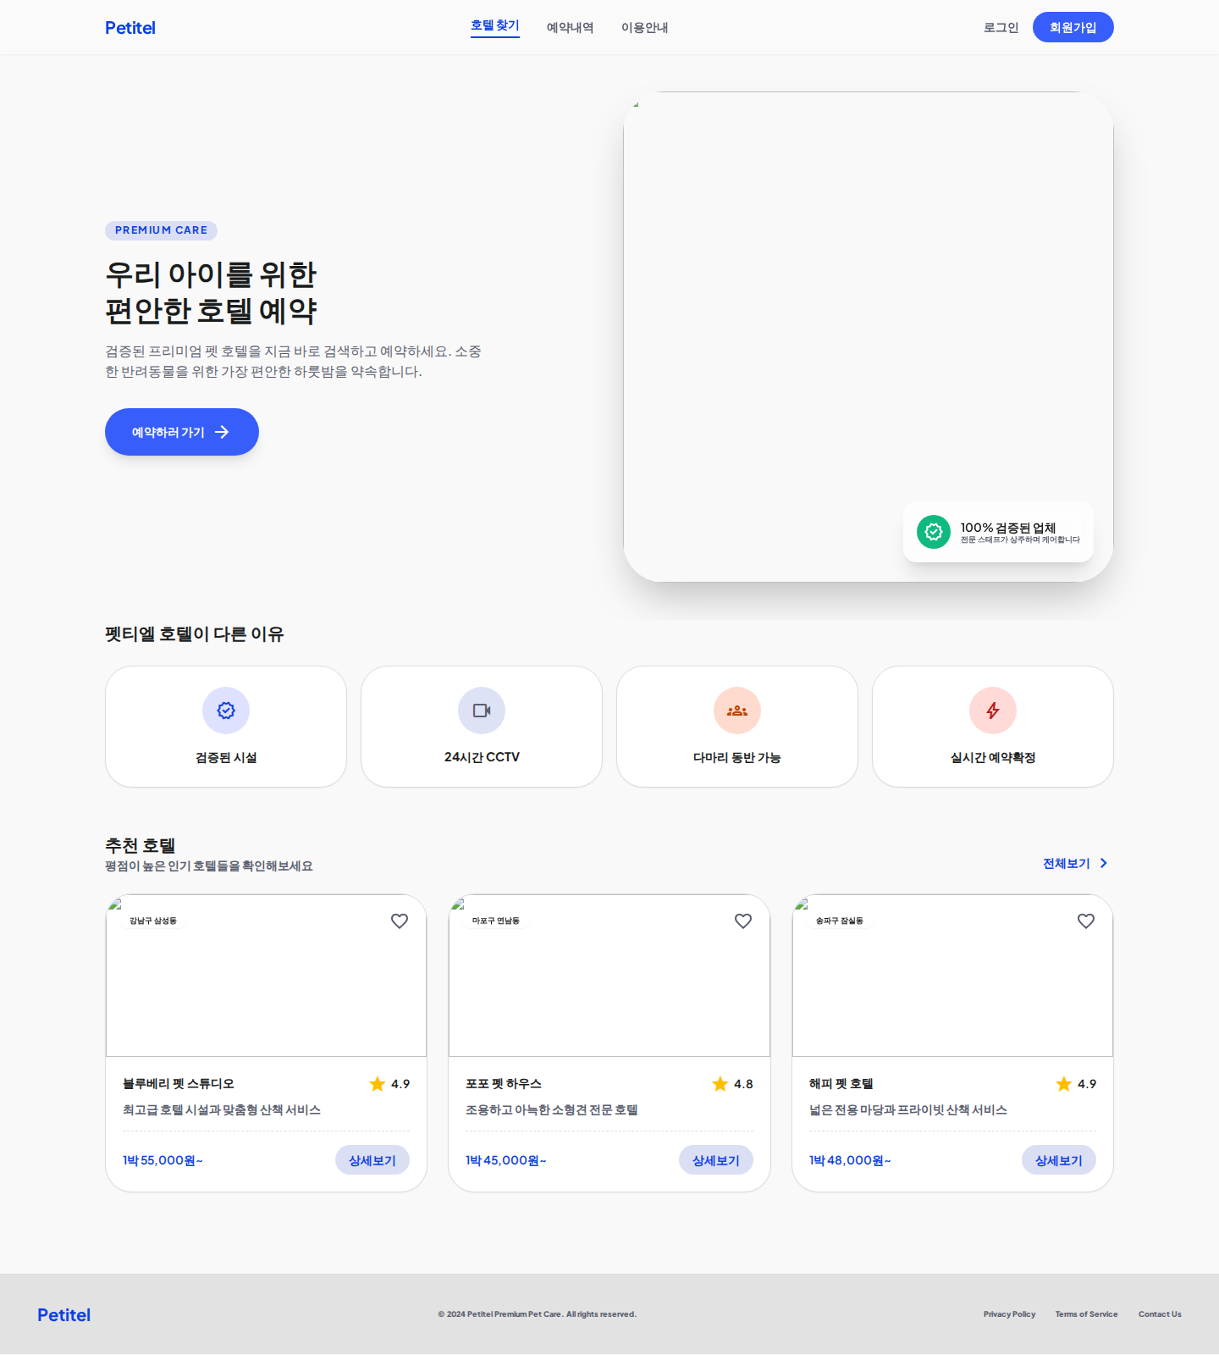
01 홈
USER
역할 서비스 첫인상을 결정하는 진입 화면. 로그인 여부와 무관하게 접근 가능하며, 카테고리·추천 호텔로 탐색을 유도한다.
주요 기능
카테고리 퀵 내비게이션(미용/호텔/데이케어/건강관리) — 클릭 시 해당 카테고리로 필터링된 검색화면(03) 이동
평점 상위 3개 호텔 카드 노출 (평점 내림차순)
비로그인 시 GNB에 로그인/회원가입 버튼, 로그인 시 알림/프로필 아이콘으로 전환
찜하기(♡) 아이콘은 비로그인 상태에서 클릭 시 로그인 화면(02)으로 리다이렉트
연동 API
GET /api/v1/hotels/recommendations

Slide 3
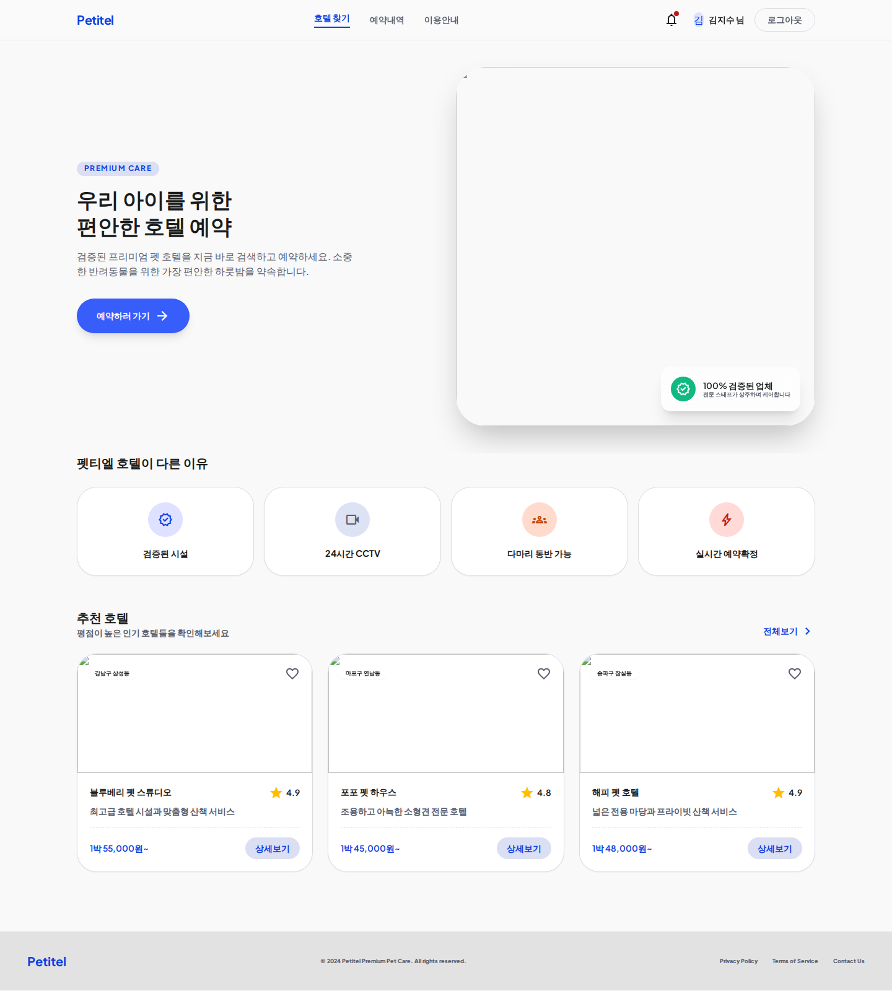
01-A 홈 (로그인 상태)
USER
역할 01번 홈 화면의 상태 변형. 로그인 여부에 따라 GNB 우측 영역이 바뀌는 것을 보여주는 화면.
주요 기능
비로그인 시 '로그인/회원가입' 버튼 → 로그인 시 '알림 아이콘 + 이름 + 로그아웃'으로 전환
알림 아이콘에 안 읽은 알림이 있으면 빨간 점 배지 표시 (예약 승인/거절 알림 등)
이름 옆 아바타는 이름 첫 글자로 표시 (프로필 이미지 등록 전 기본값)
로그아웃 클릭 시 accessToken 삭제 후 비로그인 상태(01번)로 즉시 전환
연동 API
GET /api/v1/users/me
GET /api/v1/notifications/unread-count

Slide 4
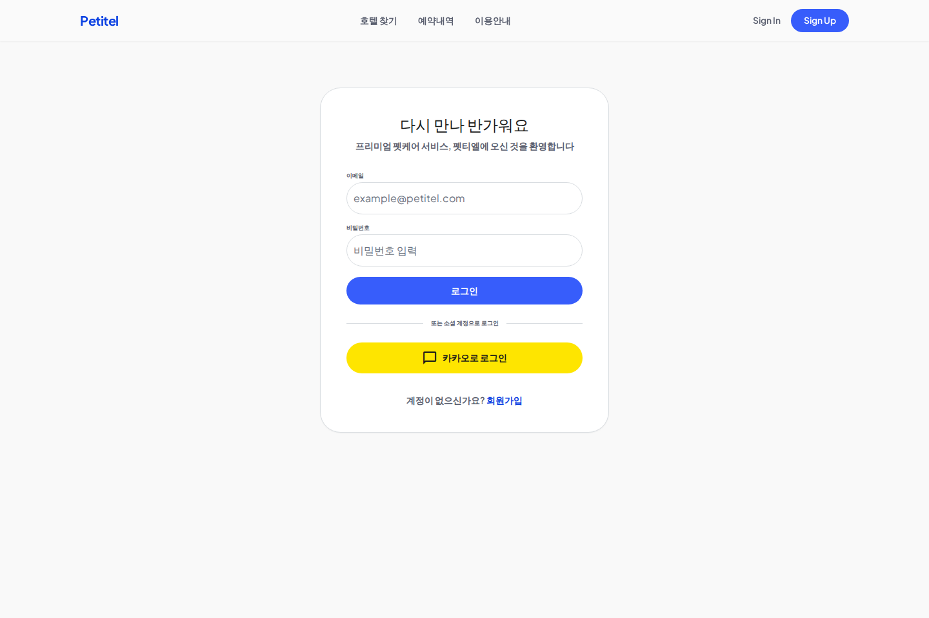
02 로그인
USER
역할 기존 회원의 서비스 진입 관문. 예약 등 인증이 필요한 액션 시도 시에도 이 화면으로 리다이렉트된다.
주요 기능
이메일 형식 유효성 검사, 비밀번호 8자 미만 입력 시 버튼 비활성화
로그인 실패 시 '이메일 또는 비밀번호가 올바르지 않습니다' 인라인 에러 노출 (5회 실패 시 캡차 또는 잠금 정책 검토 필요)
카카오 OAuth2 로그인 — 최초 로그인 시 회원가입(02-1)으로 자동 연계, 기존 계정 있으면 즉시 로그인
로그인 성공 시 진입 전 시도했던 페이지(redirect URL)로 복귀, 없으면 홈(01)
연동 API
POST /api/v1/auth/login
GET /oauth2/authorization/kakao

Slide 5
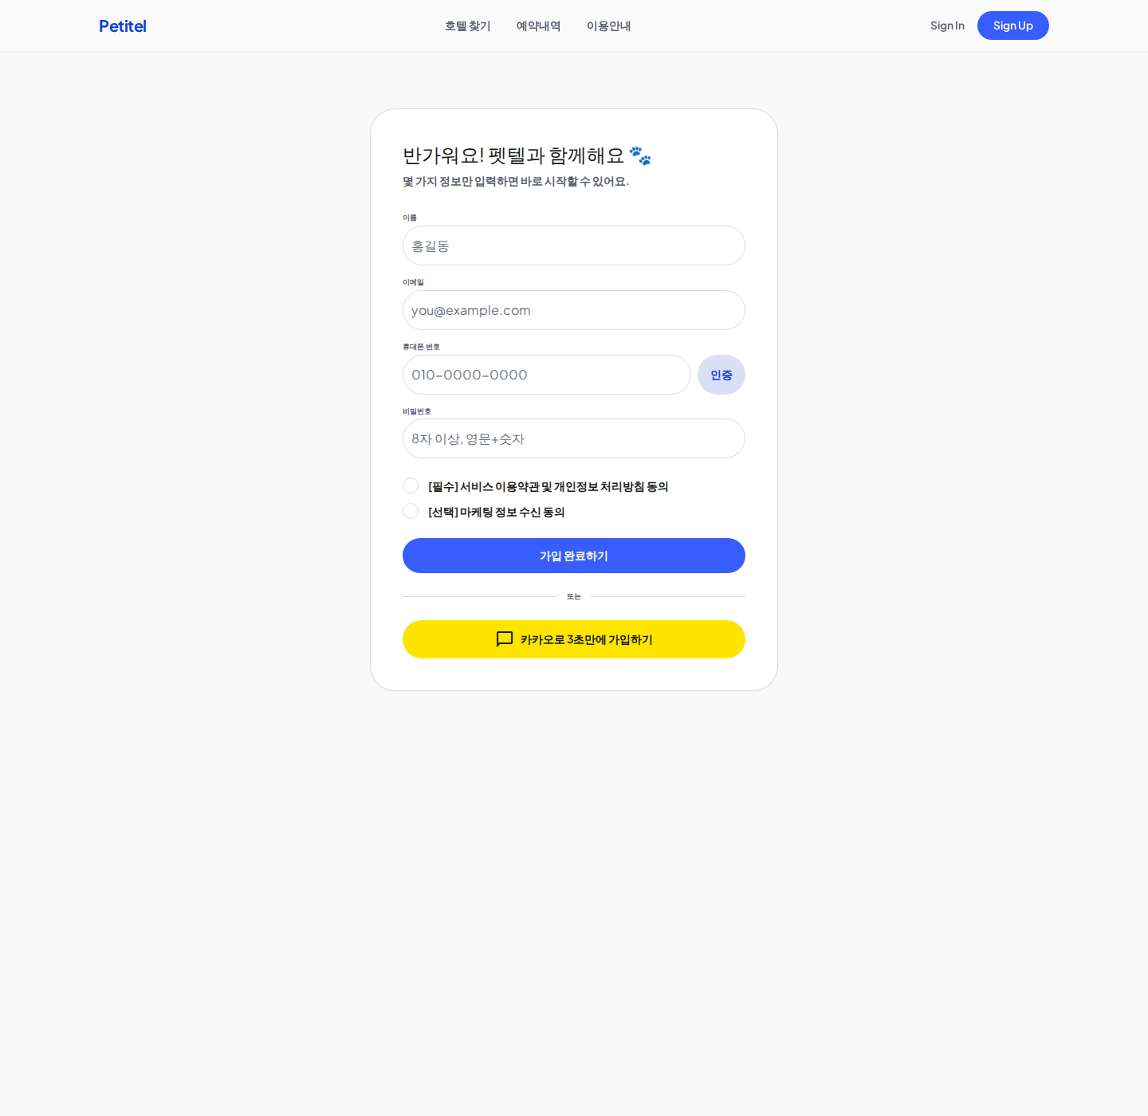
02-1 회원가입
USER
역할 신규 사용자를 정식 회원으로 전환하는 화면. 이후 반려동물 등록·예약의 전제 조건이 되는 계정을 생성한다.
주요 기능
이름 필수, 이메일 중복확인 API 실시간 체크, 비밀번호는 영문+숫자 조합 8자 이상 강제
휴대폰 본인인증(SMS) 완료해야 가입 버튼 활성화 — 어뷰징/허위계정 방지 목적
이용약관·개인정보처리방침 동의는 필수, 마케팅 수신동의는 선택 체크박스로 분리
카카오 간편가입 시 이름/휴대폰만 추가 입력받고 이메일·비밀번호 절차 생략
연동 API
POST /api/v1/auth/signup
POST /api/v1/auth/verify-phone
GET /api/v1/auth/check-email

Slide 6
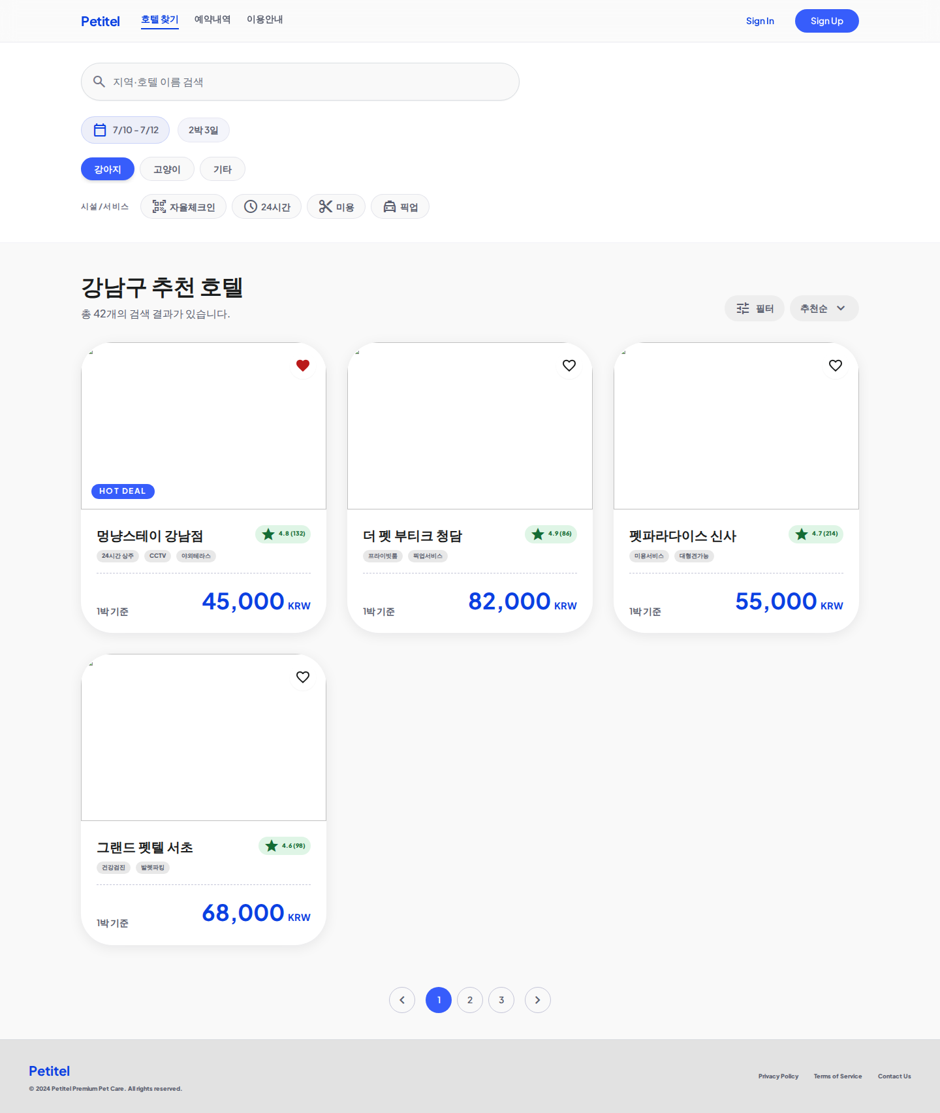
03 호텔 목록 / 검색
USER
역할 사용자가 조건에 맞는 호텔을 탐색·비교하는 핵심 화면. 예약 전환의 첫 관문이라 필터 UX가 매우 중요하다.
주요 기능
키워드 검색 + 체크인/체크아웃 날짜range 선택 (체크아웃은 체크인 이후 날짜만 선택 가능하도록 제한)
반려동물 종류(강아지/고양이/기타), 시설(주차/미용/마당 등) 다중 필터, 칩 선택 시 디바운스 후 즉시 API 재호출
검색 결과 0건일 경우 '조건에 맞는 호텔이 없어요' 빈 상태(empty state) 노출 + 필터 초기화 유도
정렬 옵션(추천순/평점순/가격순) 제공
무한스크롤 또는 페이지네이션 — 트래픽 고려해 페이지네이션 채택
연동 API
GET /api/v1/hotels?query=&checkIn=&checkOut=&petType=&facilities=&sort=

Slide 7
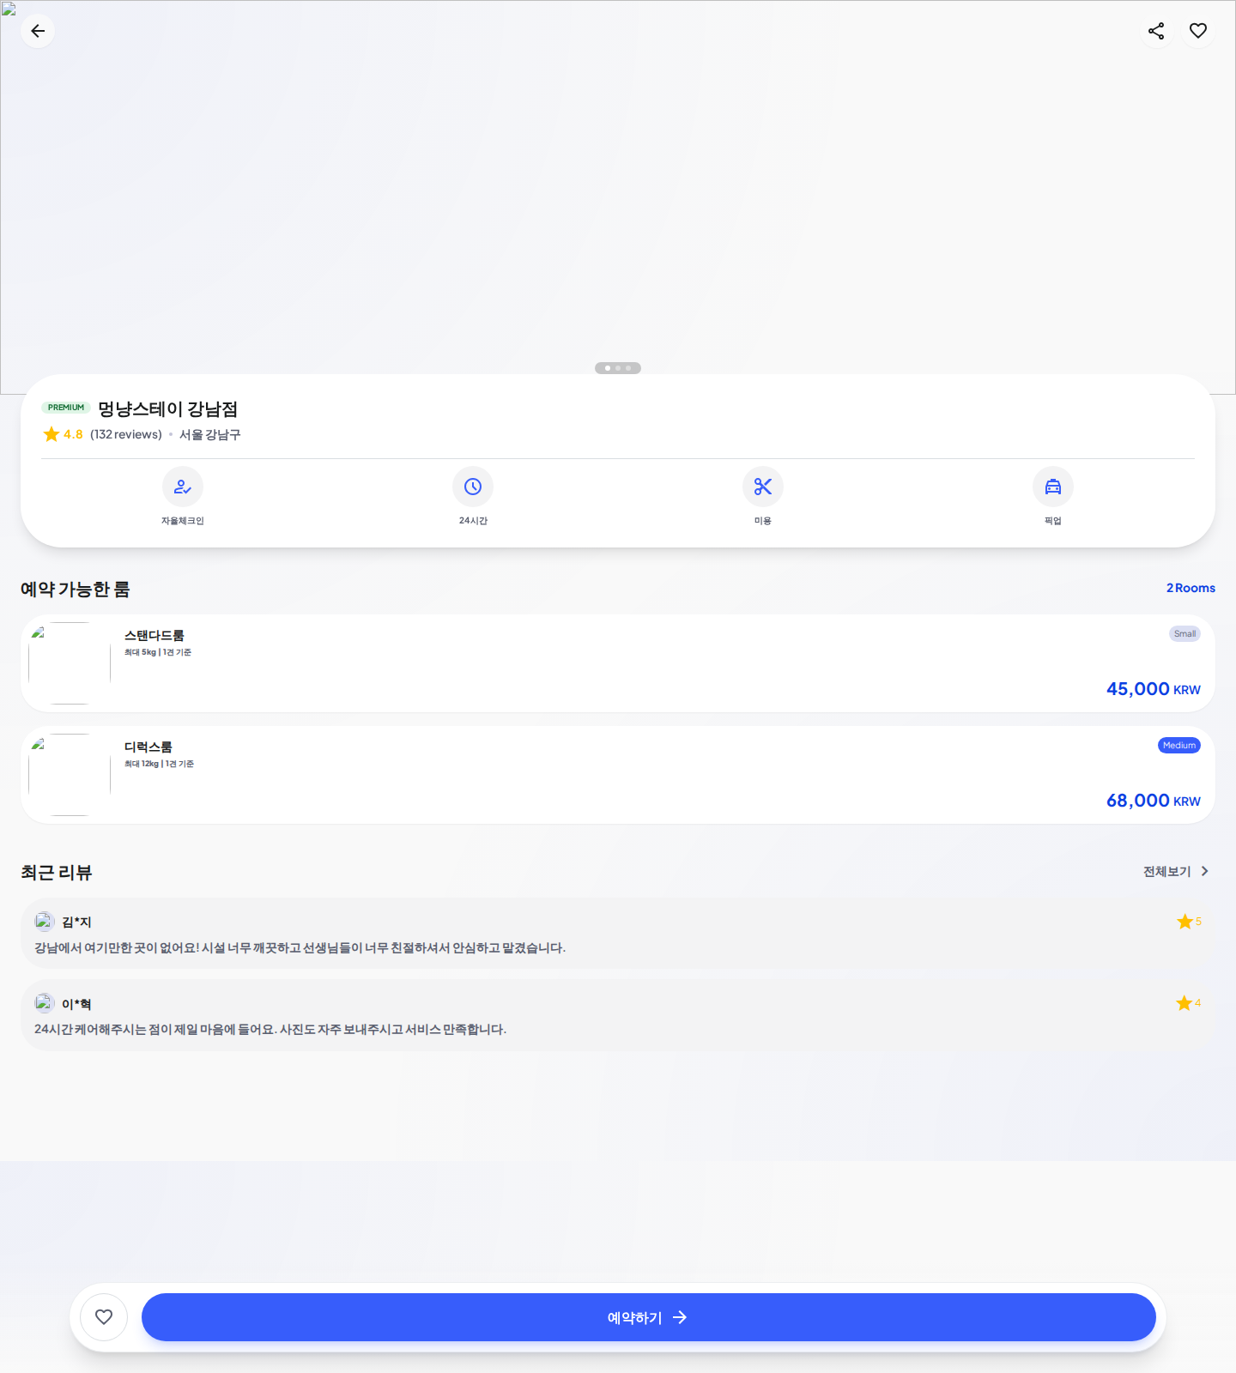
04 호텔 상세
USER
역할 특정 호텔의 신뢰도 정보(시설/리뷰/객실)를 모두 보여줘 예약 결정을 내리게 하는 화면. 전환율에 가장 큰 영향을 주는 화면이다.
주요 기능
이미지 캐러셀(최대 10장), 시설 태그 목록, 리뷰 요약(평균 평점 + 최근 리뷰 3건 미리보기)
객실 리스트: 각 객실별 가격/수용마릿수/잔여 여부 노출, 품절 객실은 비활성화 처리
찜(하트) 토글 — 로그인 상태에서만 즉시 반영, 비로그인 시 로그인(02)으로 유도
객실 카드의 '예약하기' 클릭 시 예약하기(05) 화면으로 해당 객실 정보 전달
연동 API
GET /api/v1/hotels/{hotelId}
POST /api/v1/wishlist
DELETE /api/v1/wishlist/{hotelId}

Slide 8
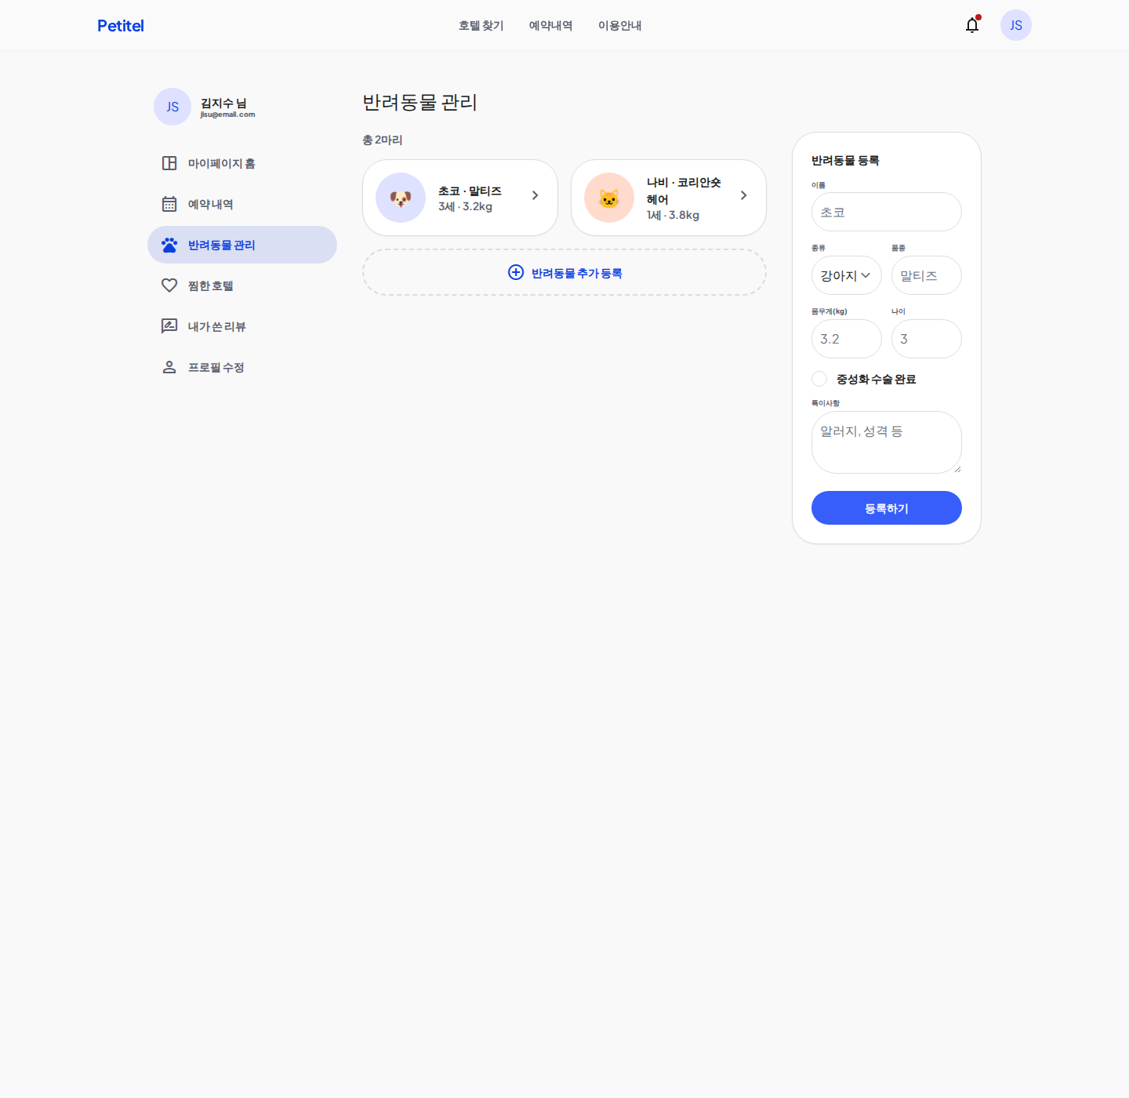
07 반려동물 등록/관리
USER
역할 예약의 필수 선행 단계. 반려동물 정보가 없으면 예약을 진행할 수 없으므로, 최초 예약 시도 시 이 화면으로 강제 이동시킨다.
주요 기능
이름/종(강아지·고양이·기타)/품종/몸무게/나이 입력, 몸무게는 숫자만 허용(소수점 1자리)
중성화 여부 체크박스 — 일부 호텔은 중성화 미완료 개체 예약 제한 정책이 있어 필터링에 활용
특이사항(알러지, 공격성, 분리불안 등) 자유 텍스트 — 호텔 파트너 화면(A03)에 그대로 노출되어 케어에 참고
최소 1마리 이상 등록되어야 예약 진행 가능, 등록 없을 시 예약하기 화면 진입 시 이 화면으로 리다이렉트
연동 API
GET /api/v1/pets
POST /api/v1/pets
PUT /api/v1/pets/{petId}
DELETE /api/v1/pets/{petId}

Slide 9
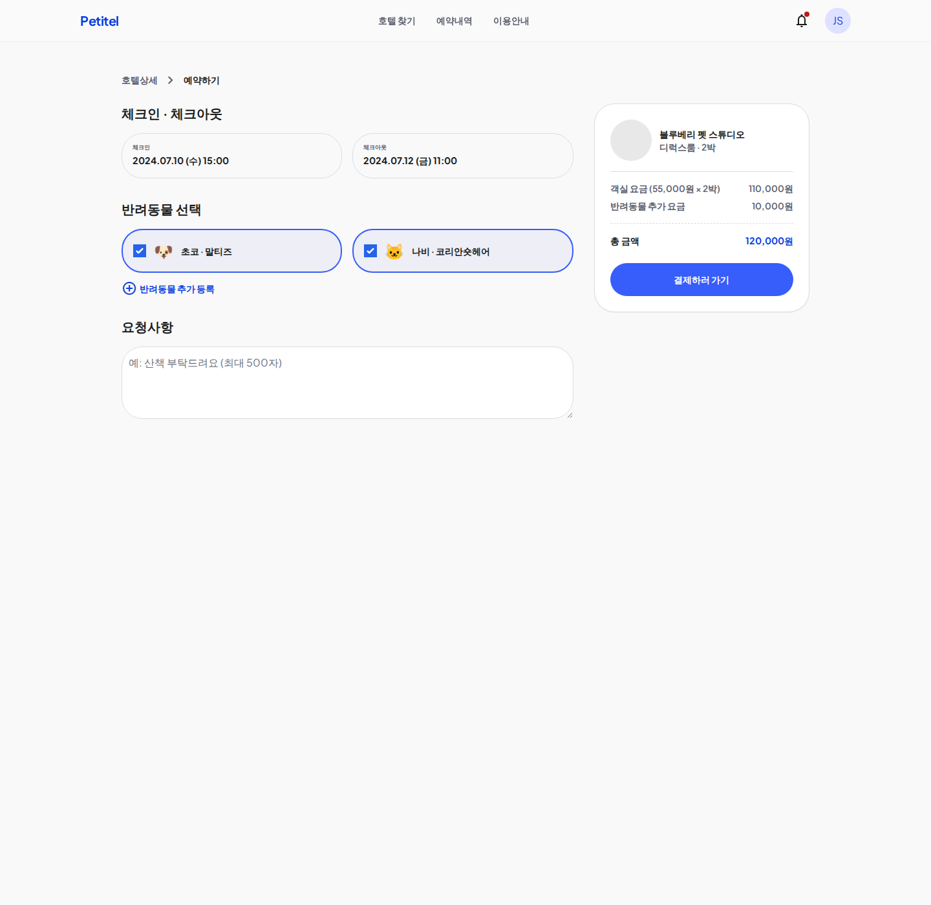
05 예약하기
USER
역할 실제 예약 데이터가 생성되기 직전 마지막 정보 입력 단계. 이후 결제(05-1)로 넘어가는 깔때기의 핵심 지점이다.
주요 기능
체크인/체크아웃 날짜+시간 선택, 최소 1박 이상 강제, 호텔의 예약 불가 날짜(만실)는 선택 비활성화
반려동물 다중 선택(N:M) — 객실별 '최대 수용 마릿수' 초과 선택 시 경고 및 선택 차단
요청사항 500자 제한 텍스트, 초과 입력 시 카운터 경고 색상 변경
가격 실시간 계산: (객실 1박가 × 박수) + (반려동물 추가마리 요금) — 값 변경 시 우측 요약 카드 즉시 갱신
'결제하러 가기' 클릭 시 RESERVATION을 PENDING 상태로 임시 생성 후 결제(05-1)로 이동
연동 API
GET /api/v1/pets
POST /api/v1/reservations

Slide 10
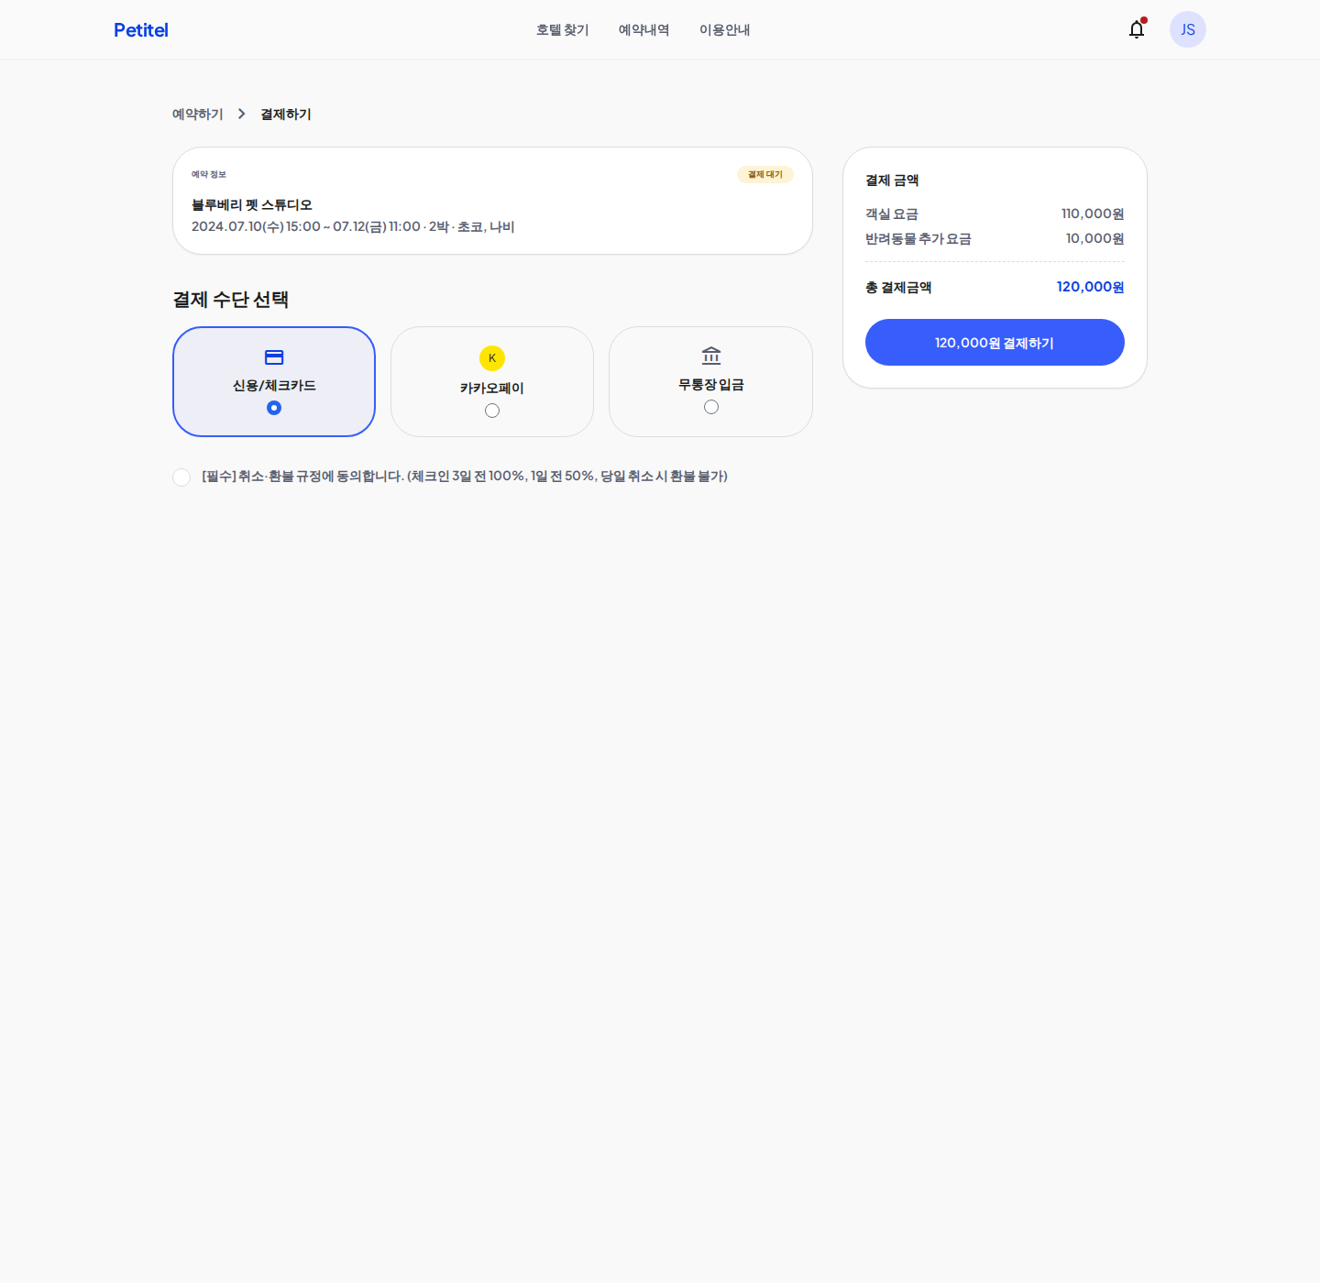
05-1 결제하기
USER
역할 실제 금전 거래가 발생하는 화면. 법적/보안 요구사항이 가장 높은 화면이므로 카드정보는 직접 수집하지 않고 PG사에 위임한다.
주요 기능
결제수단(카드/카카오페이/무통장입금) 선택 라디오, 기본값은 최근 사용 수단으로 프리셋
카드 결제 선택 시 PG사(토스페이먼츠 등) 위젯을 iframe/SDK로 호출 — 카드번호는 우리 서버에 절대 저장하지 않음
무통장 입금 선택 시 가상계좌 발급 후 입금 대기 상태(06 확인화면에서 계좌정보 노출)
취소·환불 규정 동의 체크 필수, 미동의 시 결제 버튼 비활성화
결제 진행 중 이탈(브라우저 종료 등) 시 15분 후 PENDING 예약 자동 취소 배치 처리
연동 API
POST /api/v1/payments
PG사 결제위젯 연동(토스페이먼츠/이니시스 등)

Slide 11
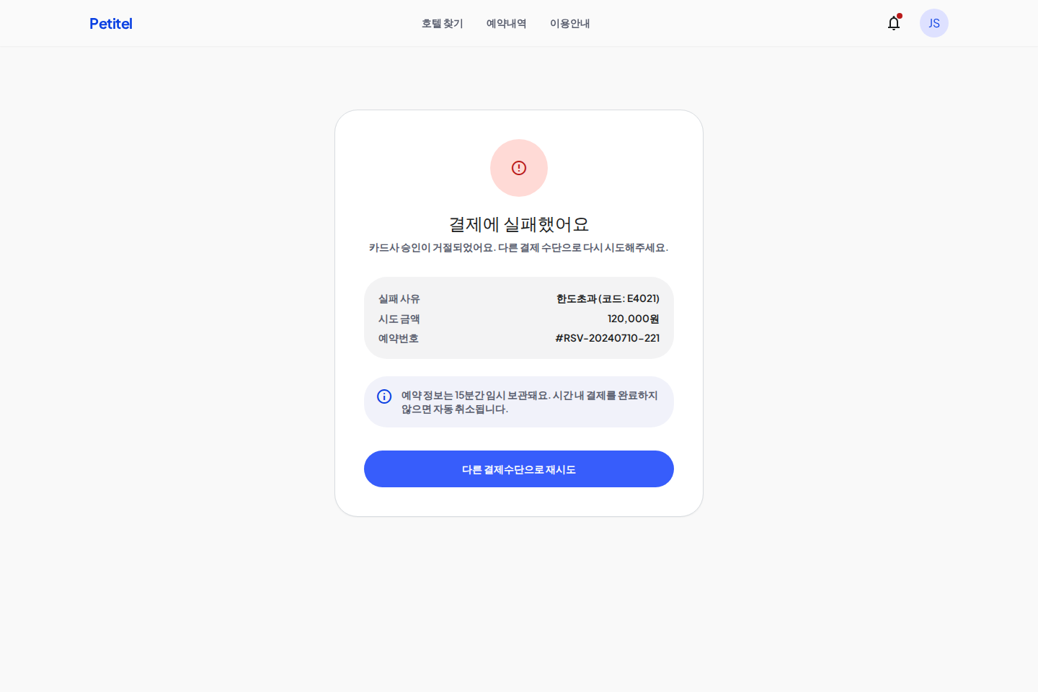
05-2 결제 실패
USER
역할 결제 실패로 이탈하는 사용자를 재시도로 유도해 전환 손실을 최소화하는 화면.
주요 기능
PG사가 반환한 실패 코드/사유를 사람이 이해할 수 있는 문구로 변환해 노출 (예: 카드사 한도초과)
'임시 보관 15분' 카운트다운 — 시간 만료 시 예약이 자동 취소됨을 명확히 고지
다른 결제수단으로 재시도 버튼 — 클릭 시 05-1로 복귀하되 이전 선택 정보는 초기화
동일 사유 3회 연속 실패 시 고객센터 문의 유도 문구 추가 노출
연동 API
GET /api/v1/payments/{paymentId}/status

Slide 12
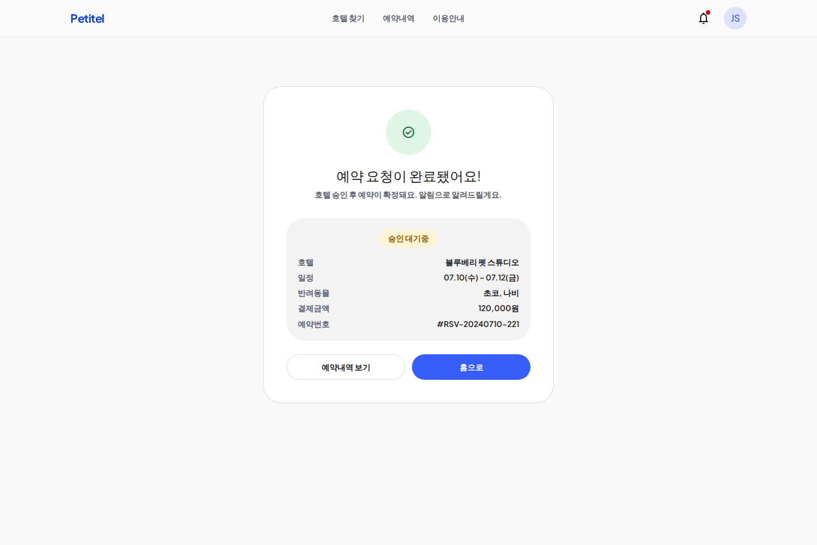
06 예약 확인
USER
역할 결제 완료 직후 사용자를 안심시키고, 다음 행동(예약내역 확인/홈 복귀)을 안내하는 화면.
주요 기능
예약 상태는 결제 직후 PENDING(호텔 승인 대기) — 확정이 아님을 배지와 문구로 명확히 구분
예약번호/일정/반려동물/결제금액 요약, 무통장입금 선택 시 입금 계좌·마감시한 별도 노출
호텔 승인/거절 발생 시 푸시 또는 알림톡 발송 (승인 시 상태가 CONFIRMED로 전환)
'예약내역 보기' 클릭 시 09 화면으로 이동
연동 API
GET /api/v1/reservations/{reservationId}

Slide 13
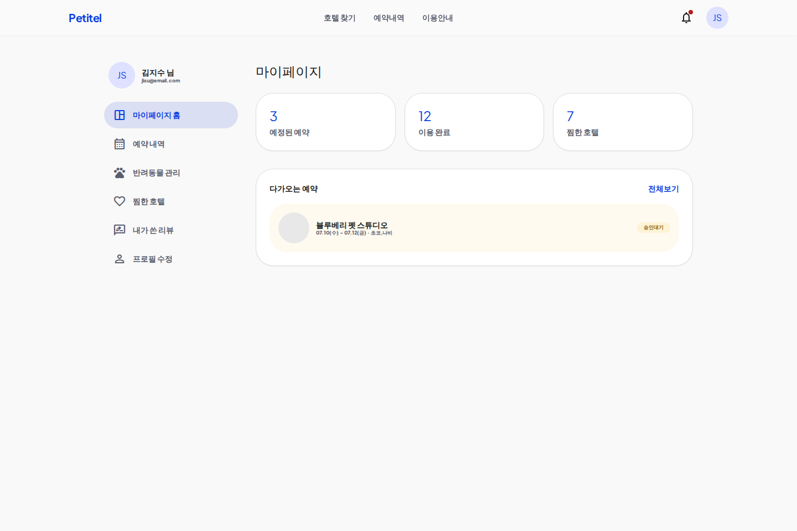
08 마이페이지
USER
역할 로그인 사용자의 허브 화면. 계정 관련 모든 기능(예약/반려동물/찜/리뷰/설정)의 진입점 역할을 한다.
주요 기능
예정된 예약/이용완료/찜한 호텔 건수를 숫자로 요약 노출 (클릭 시 각 상세 목록으로 이동)
다가오는 예약 1건 미리보기 카드 — 승인대기/확정 상태 배지 포함
좌측 사이드바 메뉴로 예약내역/반려동물관리/찜목록/내가쓴리뷰/프로필수정 이동
로그아웃 시 토큰 만료 처리 후 홈(01)으로 이동
연동 API
GET /api/v1/users/me/summary

Slide 14
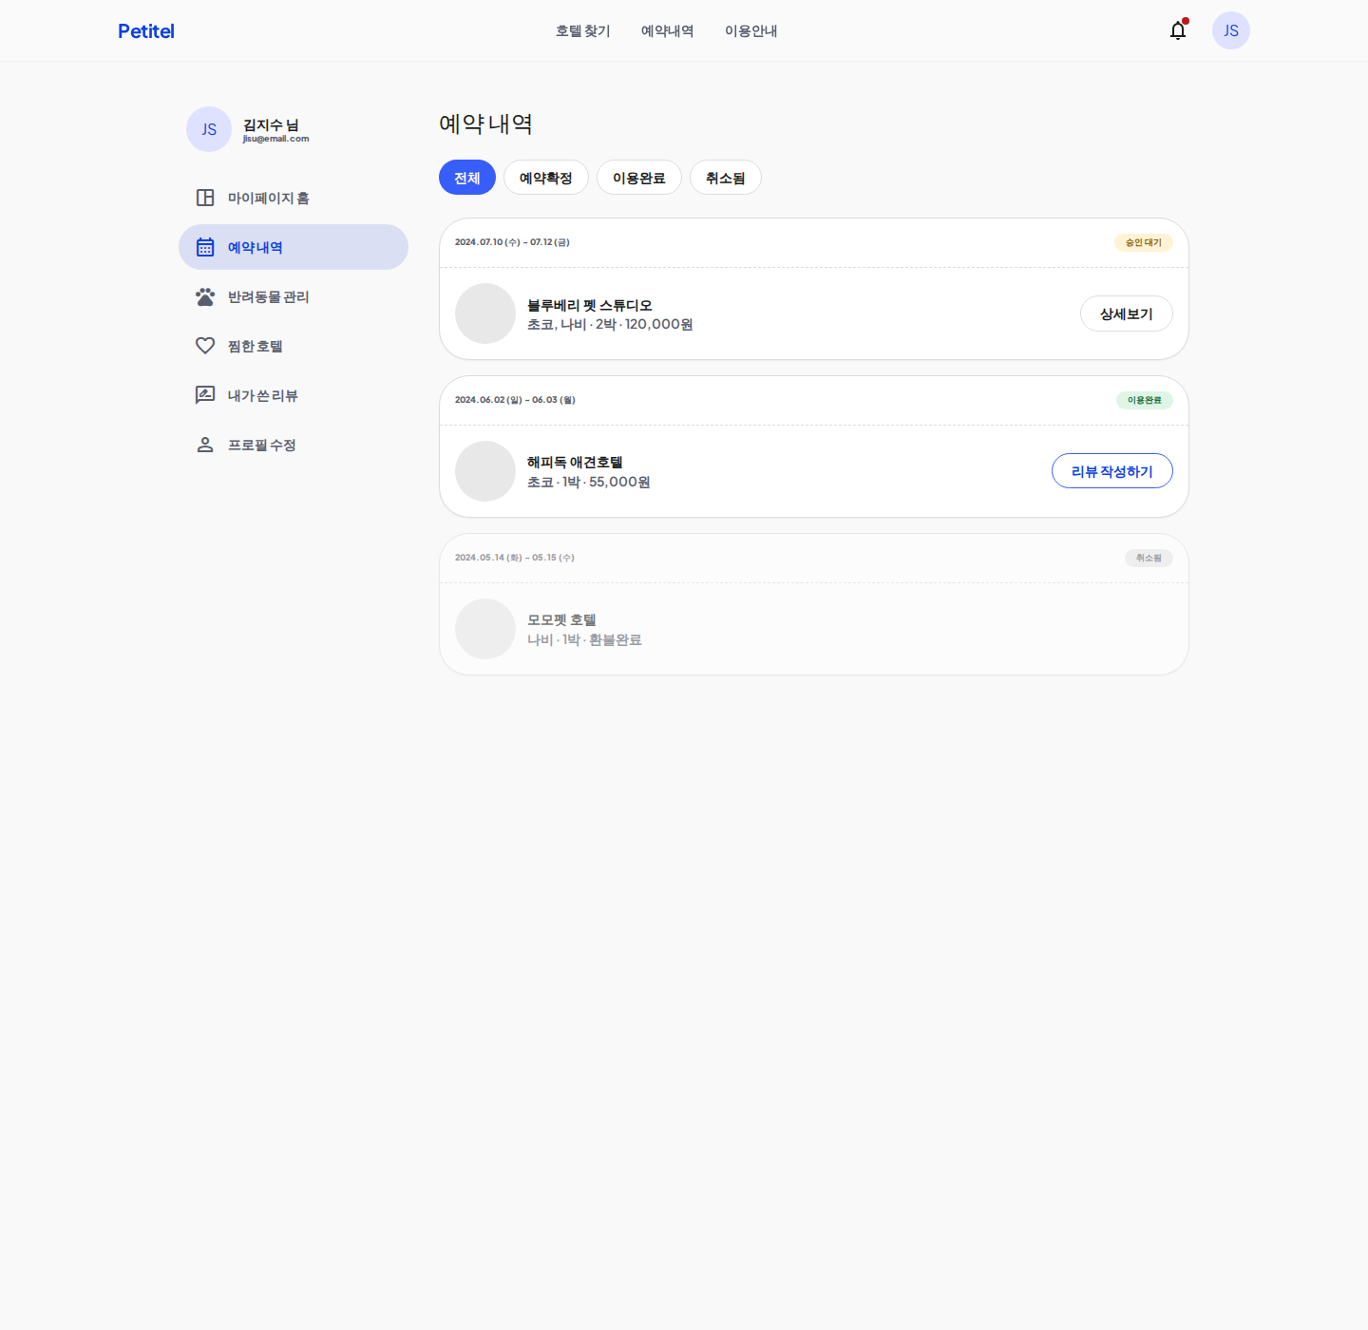
09 예약내역 목록
USER
역할 사용자가 과거·현재 모든 예약을 한 곳에서 조회하고 상태별로 관리하는 화면.
주요 기능
상태 필터: 전체/승인대기/확정/이용완료/취소 — 탭 클릭 시 목록 즉시 재조회
이용완료 예약에는 '리뷰 작성하기' 버튼 노출, 이미 리뷰 작성한 건은 '내 리뷰 보기'로 텍스트 전환
취소된 예약은 회색 처리(비활성 톤)로 시각적으로 구분
카드 클릭 시 예약상세(10) 화면으로 이동
연동 API
GET /api/v1/reservations?status=

Slide 15
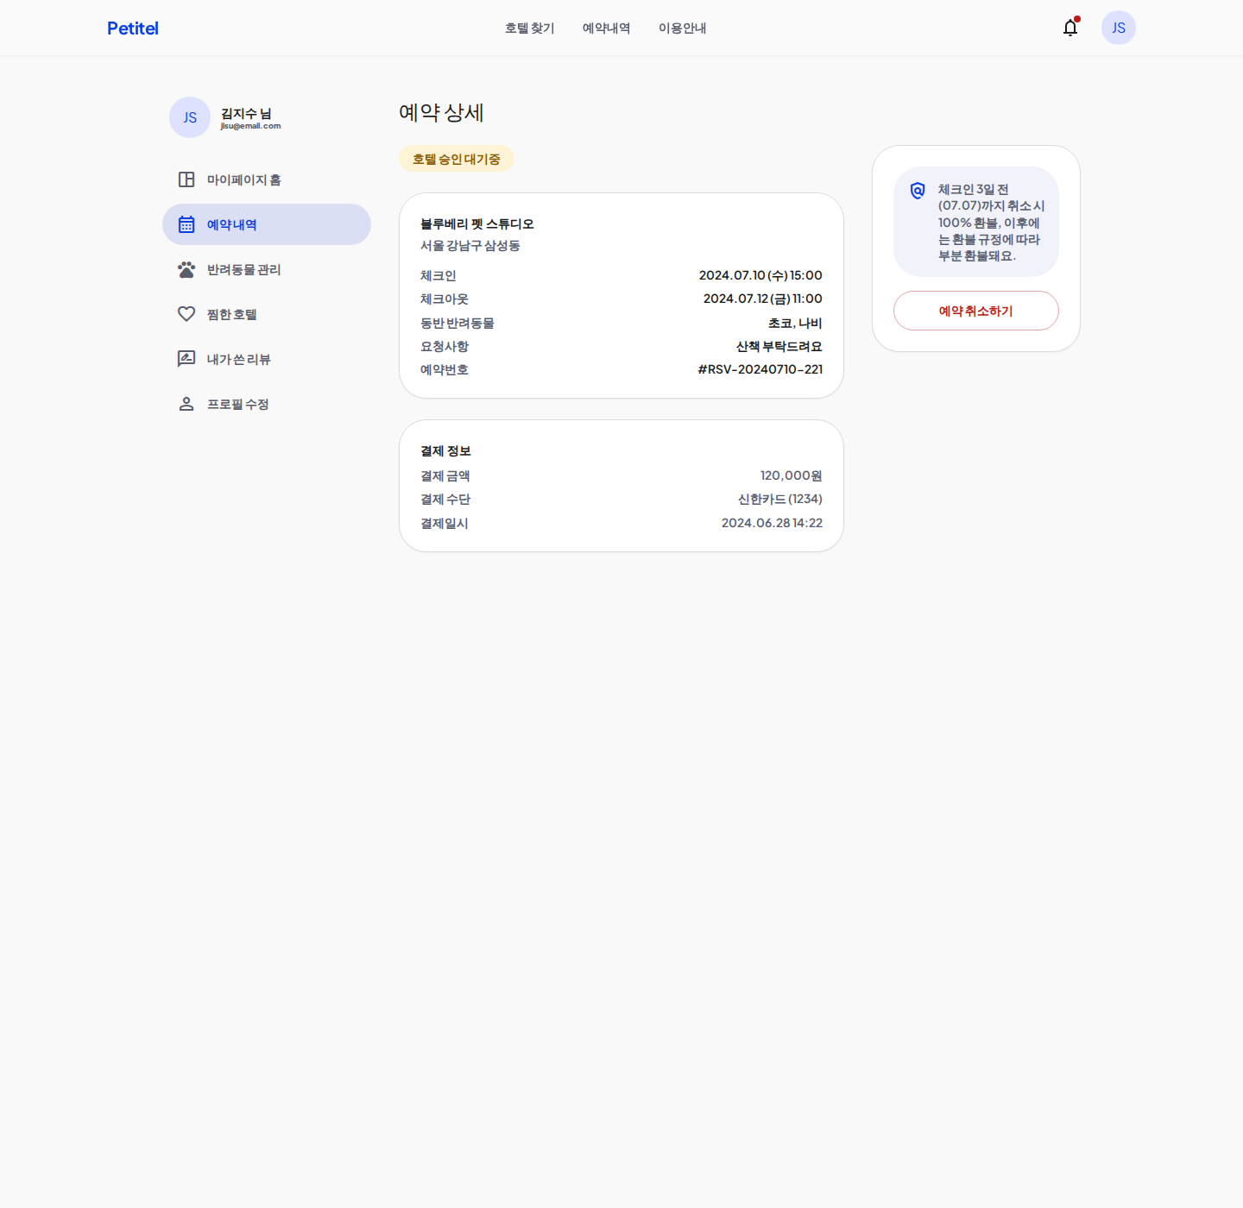
10 예약 상세 / 취소
USER
역할 개별 예약의 전체 정보를 확인하고, 취소 등 상태 변경 액션을 수행하는 화면.
주요 기능
예약/결제 상세 정보 전체 노출 (체크인아웃, 동반동물, 요청사항, 결제수단, 결제일시, 예약번호)
취소 가능 여부는 예약 상태(PENDING/CONFIRMED)와 체크인까지 남은 기간에 따라 버튼 활성화 여부 결정
이용완료(CONFIRMED + 체크아웃 경과) 상태에서는 취소 버튼 대신 '리뷰 작성' 버튼으로 전환
취소 버튼 클릭 시 10-1(취소/환불 확인) 화면으로 이동, 임의 취소는 이 화면에서 바로 처리하지 않음
연동 API
GET /api/v1/reservations/{reservationId}
DELETE /api/v1/reservations/{reservationId}

Slide 16
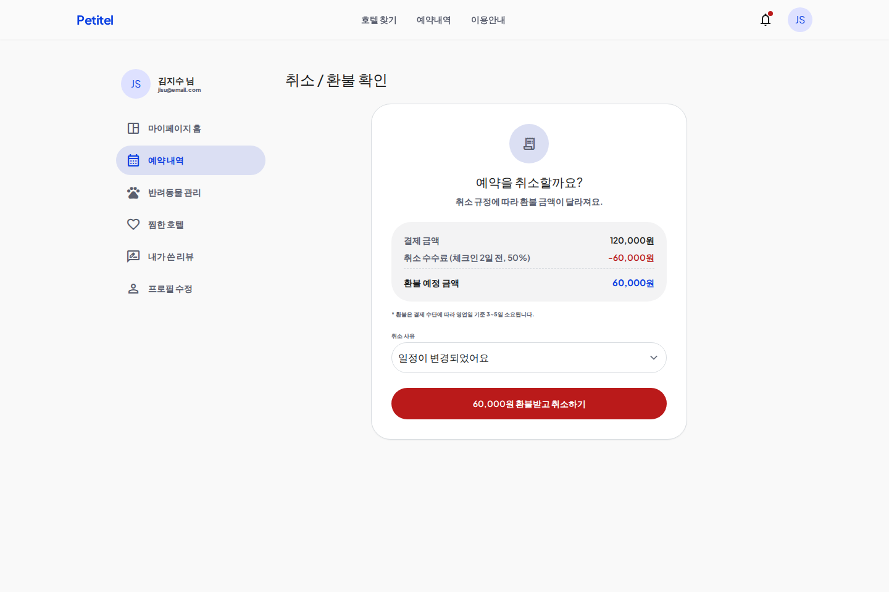
10-1 취소/환불 확인
USER
역할 취소라는 되돌릴 수 없는 액션 직전 마지막 확인 단계. 환불 금액을 명확히 보여줘 클레임을 예방한다.
주요 기능
취소 수수료는 체크인까지 남은 기간에 따라 서버에서 자동 계산 (3일전 100%/1일전 50%/당일 0% 등, 정책은 B06에서 관리)
환불 예정액을 결제금액과 대비해 큰 글씨로 강조 표시
취소 사유 선택(드롭다운) — 통계 목적으로 수집, 필수 입력
'환불받고 취소하기' 버튼은 위험 액션이므로 error 색상 사용, 클릭 후 되돌릴 수 없음을 최종 confirm 다이얼로그로 재확인 권장
연동 API
POST /api/v1/reservations/{reservationId}/cancel

Slide 17
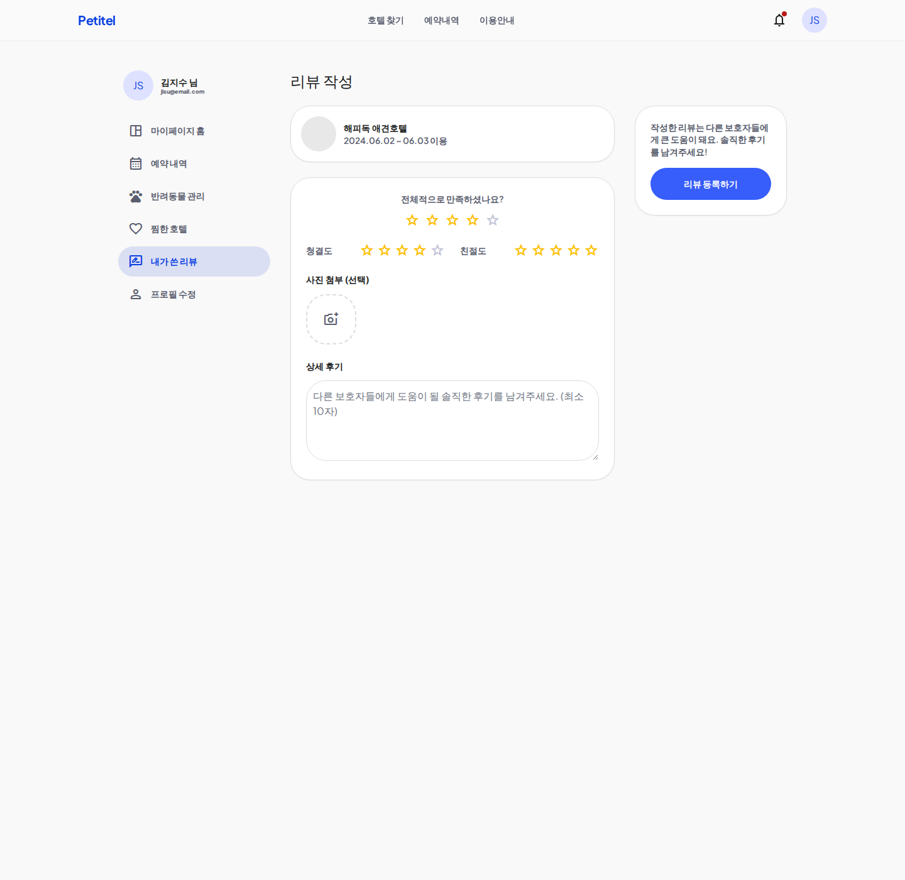
11 리뷰 작성
USER
역할 실제 이용 경험을 다음 사용자에게 전달하는 신뢰 콘텐츠를 생성하는 화면. 호텔 상세(04)와 파트너 리뷰관리(A06)에 즉시 반영된다.
주요 기능
전체 별점(1~5) 필수, 세부 항목(청결도/친절도) 별점 선택 항목
사진 최대 5장 첨부 가능 (개당 10MB 제한), 텍스트는 최소 10자 이상 입력해야 등록 버튼 활성화
이용완료(체크아웃 경과) 예약 1건당 리뷰 1개만 작성 가능하도록 서버에서 중복 차단
등록 후 수정은 24시간 이내만 허용, 이후에는 삭제 후 재작성만 가능(정책 확인 필요)
연동 API
POST /api/v1/reviews

Slide 18
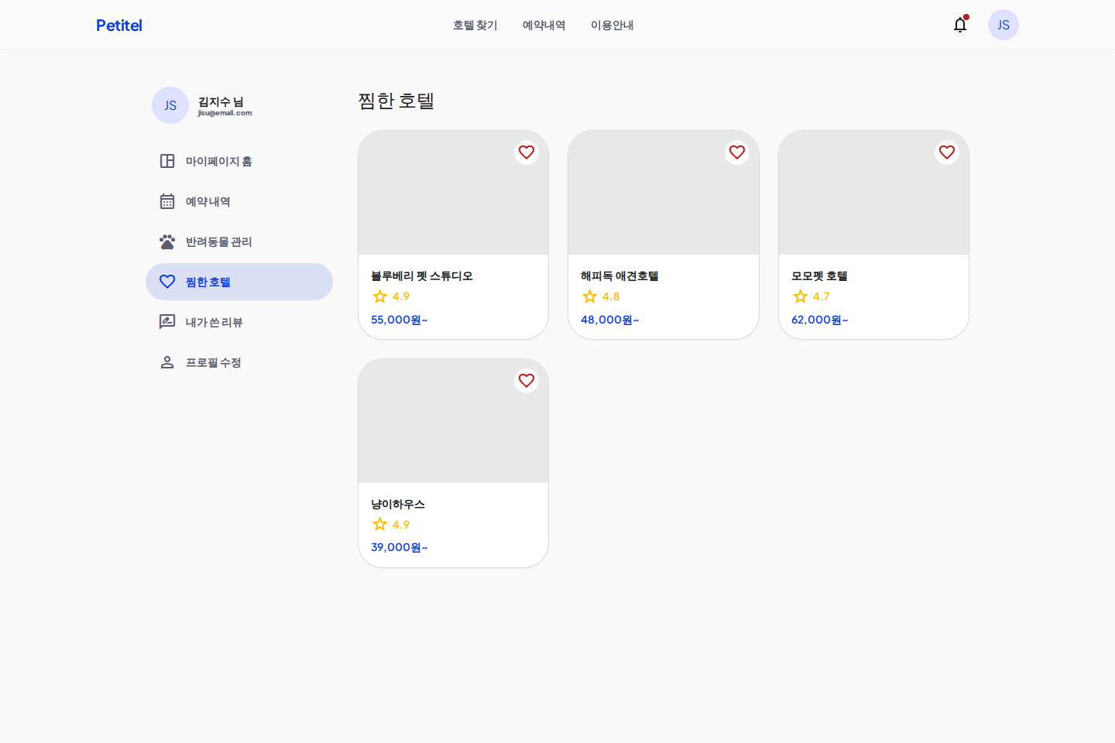
12 찜 목록
USER
역할 관심 호텔을 모아보고 재방문·비교를 돕는 화면. 재방문율 및 전환율 개선 목적이 크다.
주요 기능
찜한 호텔을 그리드 카드로 노출, 카드 위 하트 아이콘 클릭 시 즉시 찜 해제(별도 확인 없음)
찜 해제 시 undo(되돌리기) 토스트 3초간 노출로 실수 클릭 방지
빈 목록일 경우 '아직 찜한 호텔이 없어요' + 검색화면 이동 유도 버튼
카드 클릭 시 호텔상세(04)로 이동
연동 API
GET /api/v1/wishlist
DELETE /api/v1/wishlist/{hotelId}

Slide 19
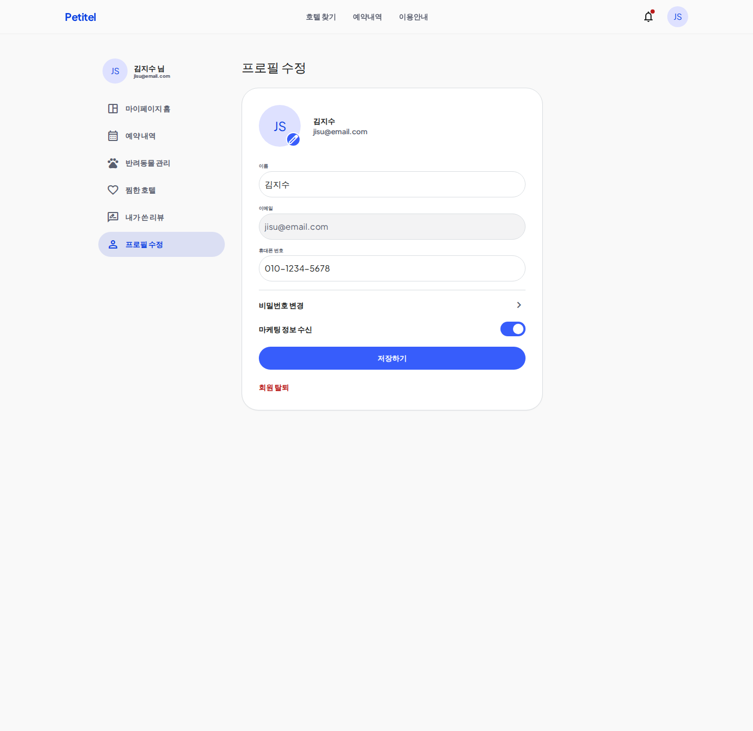
13 프로필 수정
USER
역할 계정 기본 정보와 설정을 관리하는 화면. 개인정보 변경이라 보안 검증 절차가 포함된다.
주요 기능
이름/휴대폰 번호 수정 가능, 이메일은 계정 식별자라 수정 불가(비활성 처리)
비밀번호 변경은 별도 화면/모달로 분리, 현재 비밀번호 재확인 후 변경 가능
마케팅 정보 수신 토글 — 변경 즉시 서버 반영(별도 저장 버튼 불필요)
회원 탈퇴는 위험 액션으로 별도 확인 모달(탈퇴 사유 선택 + 재확인) 필수, 탈퇴 시 진행중 예약 존재하면 탈퇴 차단
연동 API
PATCH /api/v1/users/me
PATCH /api/v1/users/me/password
DELETE /api/v1/users/me

